Slide 1
Атестація PhD 2024

Slide 2
1 січня 2024 року набув чинності Порядок підготовки здобувачів вищої освіти ступеня доктора філософії та доктора наук у закладах вищої освіти (наукових установах), затверджений постановою Кабінету Міністрів України він 19 травня 2023 року № 502 «Про внесення змін до деяких постанов Кабінету Міністрів України з питань підготовки та атестації здобувачів наукових ступенів» (далі – Порядок № 502), та зміни до Порядку присудження ступеня доктора філософії та скасування рішення разової спеціалізованої вченої ради закладу вищої освіти, наукової установи про присудження ступеня доктора філософії, затвердженого постановою Кабінету Міністрів України від 12 січня 2022 року №44 (далі – Порядок №44).

Slide 3
Дія постанови Кабінету Міністрів України від 19 травня 2023 року №502 поширюється на здобувачів ступеня доктора філософії, підготовка яких завершуватиметься з 2024 року.
Підготовка в аспірантурі завершується отриманням диплома доктора філософії після публічного захисту дисертації в разовій спеціалізованій вченій раді.

Slide 4
Відповідно до п.3 ПОРЯДКУ присудження ступеня доктора філософії та скасування рішення разової спеціалізованої вченої ради закладу вищої освіти, наукової установи про присудження ступеня доктора філософії:
… Разова рада утворюється закладом, в якому здобувач виконав акредитовану освітньо-наукову програму.
Здобувач, який виконує неакредитовану освітньо-наукову програму, має право у порядку, встановленому законодавством, на переведення до іншого закладу, який має акредитовану освітньо-наукову програму за відповідною спеціальністю (спеціальностями).

Slide 5
За умови завершення навчання за неакредитованою програмою можна скористатися правом на академічну відпустку , оформлену в установленому порядку !

Slide 6
Відповідно до пункту 10 Порядку підготовки здобувачів вищої освіти ступеня доктора філософії та доктора наук у закладах вищої освіти (наукових установах), затвердженого постановою Кабінету Міністрів України від 23 березня 2016 року № 261:
Аспіранти проводять наукові дослідження згідно з індивідуальним планом наукової роботи, в якому визначаються зміст, строки виконання та обсяг наукових робіт, а також запланований строк захисту дисертації протягом строку підготовки в аспірантурі.

Slide 7
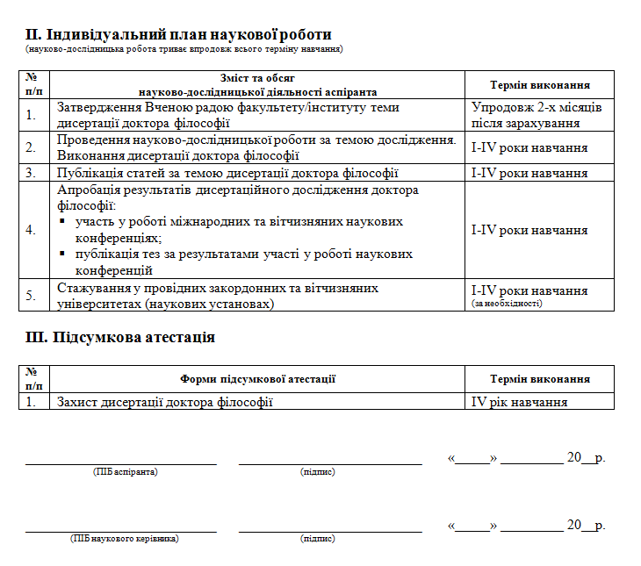

Slide 8
Відповідно до пункту 25 Порядку:
Не пізніше ніж протягом дев’яти місяців до завершення нормативного строку навчання за акредитованою освітньо-науковою програмою здобувач:
отримує довідку про виконання освітньо-наукової програми і висновок наукового керівника (керівників) з оцінкою роботи здобувача у процесі підготовки дисертації та виконання індивідуального плану наукової роботи та індивідуального навчального плану;
звертається до структурного підрозділу закладу, що виконує відповідну освітньо-наукову програму та здійснює підготовку здобувача, з письмовою заявою про отримання висновку про наукову новизну, теоретичне та практичне значення результатів дисертації. До заяви додаються дисертація в друкованому вигляді та електронній формі, наукові публікації (або їх копії), в яких висвітлено наукові результати дисертації, довідка про виконання освітньо-наукової програми та висновок наукового керівника (керівників).

Slide 9
ПОРЯДОК ДІЙ АСПІРАНТА
У ПІДГОТОВЦІ ДЛЯ ОТРИМАННЯ ВИСНОВКУ ПРО НАУКОВУ НОВИЗНУ І ПРАКТИЧНЕ ЗНАЧЕННЯ ОТРИМАНИХ РЕЗУЛЬТАТІВ ТА ЗАХИСТУ ДИСЕРТАЦІЇ
У РАЗОВІЙ СПЕЦРАДІ
ЧНУ ІМЕНІЮ ЮРІЯ ФЕДЬКОВИЧА

Slide 10
за 9 місяців до завершення терміну навчання
1. Перевірка наявності необхідних публікацій аспіранта до захисту
(Учений секретар)

Slide 11
Наукові результати дисертації мають бути висвітлені не менше ніж у трьох наукових публікаціях, до яких зараховуються:
1.1. статті у наукових виданнях, включених на дату опублікування до
переліку наукових фахових видань України. Якщо така стаття опублікована у
співавторстві, у дисертації зазначається особистий внесок кожного автора.
Якщо число співавторів у такій статті (разом із здобувачем) становить більше
двох осіб, така стаття прирівнюється до 0,5 публікації (крім публікацій,
визначених підпунктом 2 цього пункту);
1.2. статті у періодичних наукових виданнях, проіндексованих у базах даних
Web of Science Core Collection та/або Scopus (крім видань держави,
визнаної Верховною Радою України державою-агресором);
1.3. не більше одного патенту на винахід, що пройшов кваліфікаційну
експертизу та безпосередньо стосується наукових результатів дисертації, що
прирівнюється до однієї наукової публікації;
1.4. одноосібні монографії, що рекомендовані до друку вченими радами
закладів та пройшли рецензування, крім одноосібних монографій, виданих у
державі, визнаній Верховною Радою України державою-агресором. До
одноосібних монографій прирівнюються одноосібні розділи у колективних
монографіях за тих же умов.

Slide 12
Стаття у виданні, віднесеному до першого – третього квартилів (Q1 – Q3) відповідно до класифікації SCImago Journal and Country Rank або Journal Citation Reports, чи одноосібна монографія, що відповідає зазначеним вимогам, прирівнюється до двох наукових публікацій.
Належність наукового видання до першого – третього квартилів (Q1 –Q3) відповідно до класифікації SCImago Journal and Country Rank або Journal Citation Reports визначається згідно з рейтингом у році, в якому опублікована відповідна публікація здобувача або у разі, коли рейтинг за відповідний рік не опублікований на дату утворення разової ради, згідно з останнім 7 опублікованим рейтингом.

Slide 13
Наукові публікації здобувача, що видаються в Україні, публікуються державною мовою, англійською мовою та/або іншими офіційними мовами Європейського Союзу. Публікація, оприлюднена в Україні англійською мовою та/або іншими офіційними мовами Європейського Союзу, має супроводжуватися анотацією та переліком ключових слів державною мовою.
Для статей, опублікованих у міжнародних фахових виданнях іншими, ніж англійська, мовами, разова рада своїм рішенням може зобов'язати надати переклад або коротку анотацію статті державною мовою.

Slide 14
Статті зараховуються за темою дисертації за умови обґрунтування отриманих наукових результатів відповідно до мети статті (поставленого завдання) та висновків, а також опублікування не більше ніж однієї статті в одному випуску (номері) наукового видання.

Slide 15
Статті, опубліковані після набрання чинності «Порядку присудження ступеня доктора філософії та скасування рішення разової спеціалізованої вченої ради закладу вищої освіти, наукової установи про присудження ступеня доктора філософії» (27.01.2022 р.), зараховуються за темою дисертації лише за наявності у них активного ідентифікатора DOI (Digital Object Identifier)

Slide 16
2. Попередня перевірка спроможності
створення ради в університеті -
наявність фахівців за тематикою
дослідження аспіранта
(кафедра та учений секретар)

Slide 17
Спеціалізована разова рада
Формується у складі п’яти осіб:
голова разової ради;
двоє рецензентів;
двоє офіційних опонентів.
У разі відсутності у закладі можливості
призначити двох рецензентів, разова рада
утворюється у складі:
голова ради;
один рецензент;
троє офіційних опонентів

Slide 18
Особа не може входити до складу разової ради у разі, коли вона:
1) є науковим керівником здобувача;
2) є керівником закладу, в якому утворюється разова рада;
3) є співавтором наукових публікацій здобувача;
4) має реальний чи потенційний конфлікт інтересів щодо здобувача
(зокрема, є його близькою особою) та/або його наукового керівника
та/або іншого члена разової ради;
5) притягувалася до академічної відповідальності за порушення
академічної доброчесності, зокрема щодо позбавлення права участі у
роботі спеціалізованих вчених рад відповідно до Законів України “Про
вищу освіту”, “Про наукову і науково-технічну діяльність”;
6) працює (працювала) на керівних посадах у закладах, установах,
організаціях, що незаконно провадять (провадили) свою діяльність на тимчасово
окупованих територіях України;
7) не володіє мовою захисту дисертації в обсязі, достатньому для кваліфікованого
проведення атестації здобувача;
8) отримала диплом доктора філософії (кандидата наук) менше ніж за три роки до
дати утворення разової ради.

Slide 19
УВАГА !!!!!
Офіційні опоненти не можуть працювати в одному і тому ж закладі, мати спільні публікації за останні п’ять років з головою, рецензентами та науковим керівником та включаються до складу разової ради за їх письмовою згодою.
Одна особа протягом календарного року може брати участь як член разової ради не більш як у восьми захистах дисертацій.

Slide 20
Компетентність членів разової ради за тематикою дослідження здобувача визначається наявністю не менше трьох наукових публікацій за тематикою дослідження здобувача за умови їх опублікування протягом останніх п’яти років до дня утворення разової ради та після присудження вченому ступеня доктора філософії (кандидата наук)
одноосібні монографії, що рекомендовані до друку вченими радами закладів та пройшли рецензування, крім одноосібних монографій, виданих у державі, визнаній Верховною Радою України державою-агресором. До одноосібних монографій прирівнюються одноосібні розділи у колективних монографіях за тих же умов (для іноземних видань – згідно з вимогами до наукових видань відповідної держави);
наукові статті, опубліковані у наукових виданнях, включених на дату опублікування до переліку наукових фахових видань України;
наукові статті, опубліковані у періодичних наукових виданнях, проіндексованих у базах даних Web of Science Core Collection та/або Scopus, крім видань держави, визнаної Верховною Радою України державою агресором.

Slide 21
Одноосібна монографія загальним обсягом не менше п’яти авторських аркушів або наукова публікація у періодичному науковому виданні, віднесеному до першого – третього квартилів (Q1-Q3) відповідно до класифікації SCImago Journal and Country Rank або Journal Citation Reports, прирівнюється до двох наукових публікацій.
Належність наукового видання до першого – третього квартилів (Q1-Q3) відповідно до класифікації SCImago Journal and Country Rank або Journal Citation Reports визначається згідно з рейтингом у році, в якому опублікована відповідна публікація члена разової ради або у разі, коли рейтинг за відповідний рік не опублікований на дату утворення разової ради, згідно з останнім опублікованим рейтингом.

Slide 22
Відповідність публікацій потенційних
членів ради перевіряється збігом
ключових слів анотацій публікацій
членів ради (не менше 3 ) з
ключовими словами анотації дисертації
аспіранта.

Slide 23
ЗРАЗОК ОФОРМЛЕННЯ ДАНИХ ПРО АСПІРАНТА ТА ПОТЕНЦІЙНИХ ЧЛЕНІВ РАДИ ДЛЯ ПЕРЕВІРКИ ВІДПОВІДНОСТІ ЇХ ПУБЛІКАЦІЙ
ТЕМАТИЦІ ДОСЛІДЖЕННЯ АСПІРАНТА:
Дані аспіранта:
Тема дисертації: Виконання актів органів
конституційного контролю: порівняльно-правовий аналіз
Ключові слова: конституційне судочинство,
Конституційний Суд України, судові рішення,
конституційний контроль, виконання актів,
обґрунтованість, компетенція суду, Європейський суд з
прав людини, конституційні суди, ex nunc, ex tunc, судовий
прецедент, конституціоналізм, тлумачення, конституційна
скарга
Key words: constitutional proceedings, Constitutional Court
of Ukraine, court decisions, constitutional control, execution of acts,
validity, court competence, European Court of Human Rights,
constitutional courts, ex nunc, extunc, judicialprecedent,
constitutionalism, interpretation, constitutional complaint.

Slide 24
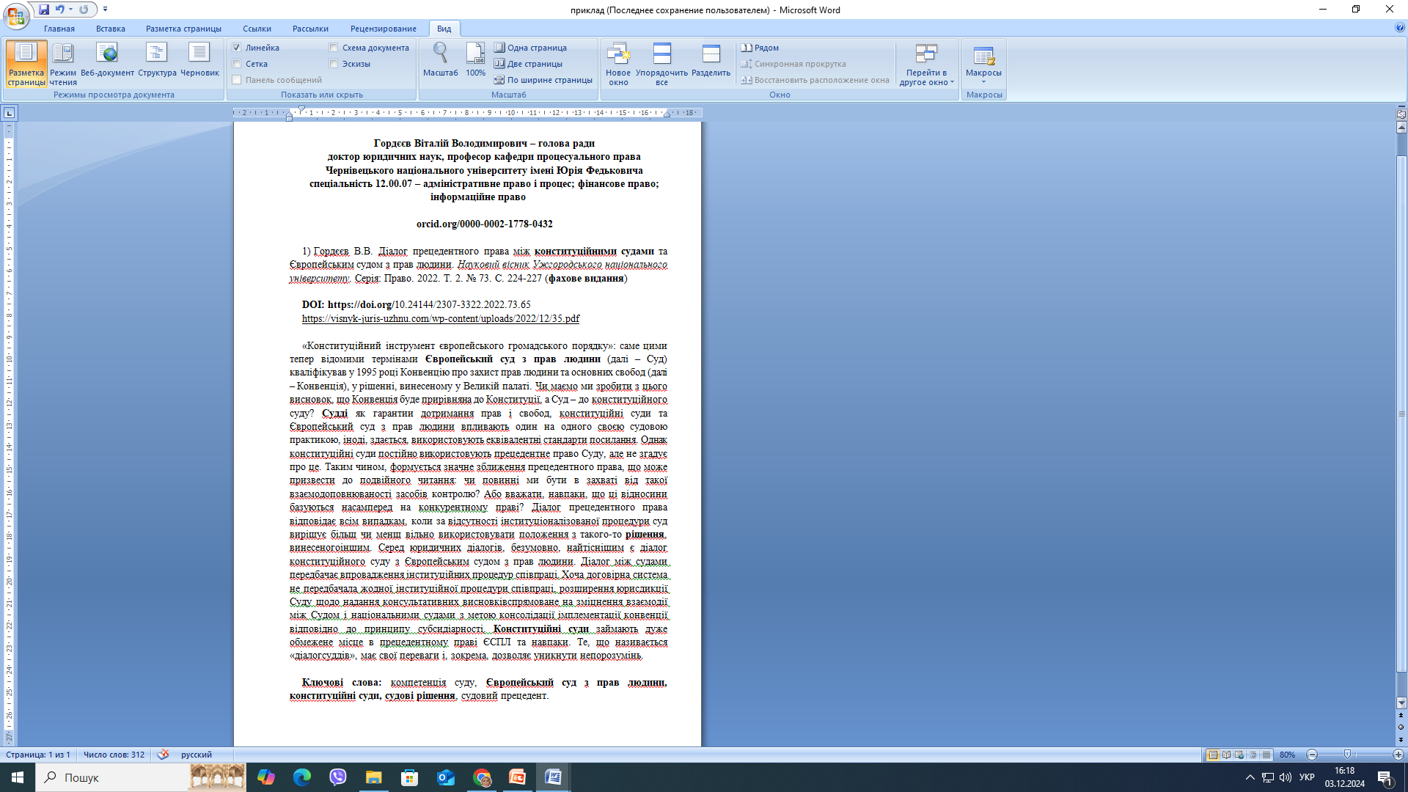
Дані потенційного члена ради:

Slide 25
Атестація на кафедрі та раді факультету/НН інституту
Завідувачу аспірантури подати:
витяг з протоколу засідання кафедри з рекомендацією до захисту у разовій спецраді ЧНУ;
витяг з протоколу засідання ради факультету / НН інституту з рекомендацією до захисту у разовій спецраді ЧНУ;
бланк атестації;

Slide 26
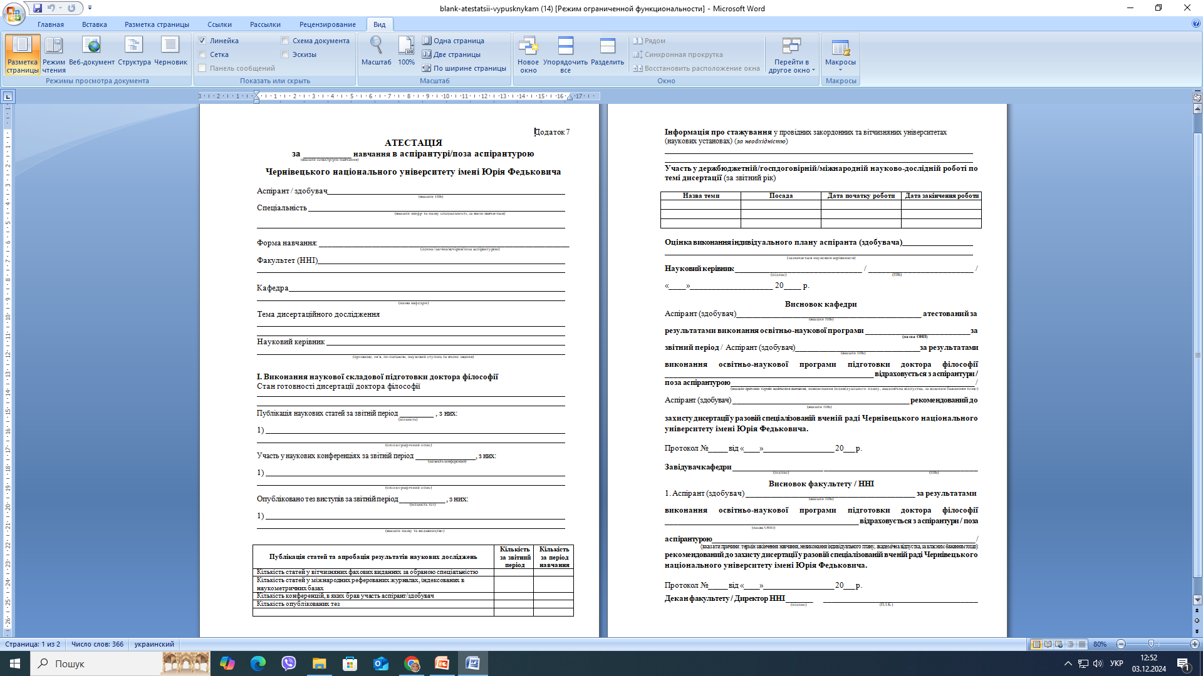

Slide 27
ІНДИВІДУАЛЬНИЙ ПЛАН
виконання ОНП підготовки доктора
філософії
(заповнений, в т.ч. остання сторінка
Загальна оцінка виконання ОНП)

Slide 28
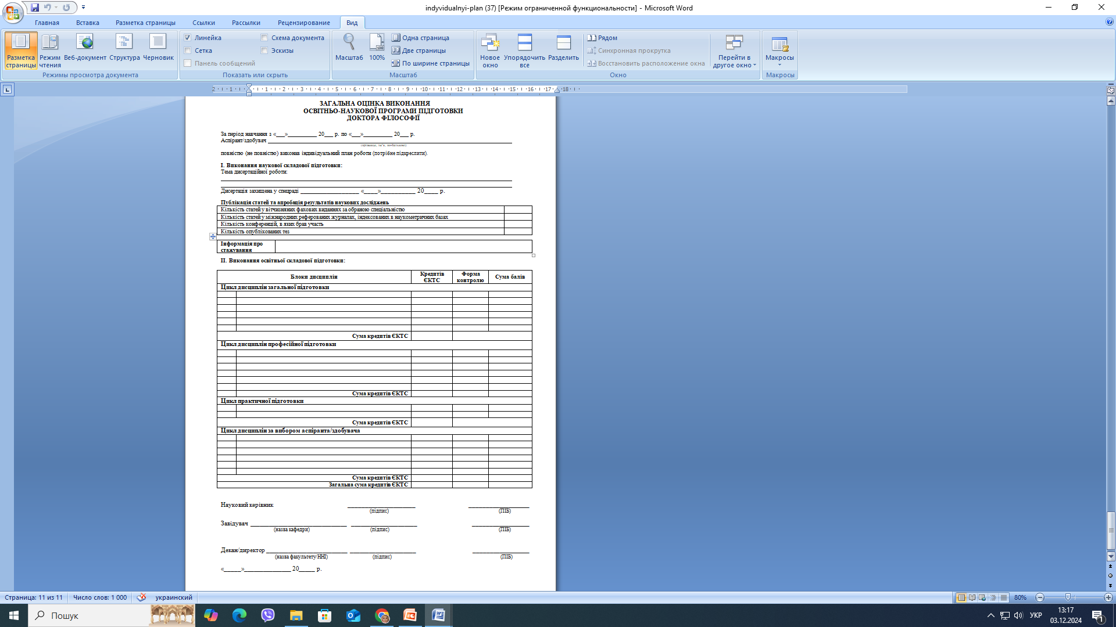

Slide 29
Заява на ім’я завідувача кафедри, що реалізує відповідну освітньо-наукову програму та/або здійснює підготовку здобувача, щодо перевірки на відповідність виконаної дисертації та наукових публікацій діючим нормативним вимогам (Додаток 1):
До заяви додаються:
1) дисертація в друкованому вигляді та електронній формі;
2) копії наукових публікацій, в яких висвітлено наукові результати дисертації, та список наукових публікацій із зазначенням режимів доступу до їх електронних версій.
Заяву здобувача візує завідувач кафедри, проставляючи дату надходження звернення, та засвідчує прийом документів для подальшого розгляду

Slide 30
Здобувач передає копії заяви, завізованої завідувачем кафедри, та:
– дисертацію в друкованому та електронному вигляді, а також копії наукових публікацій, в яких висвітлено наукові результати дисертації, гаранту освітньо-наукової програми, за якою здійснює підготовку здобувач, для підтвердження відповідності змісту дисертації та публікацій здобувача науковому напряму та спеціальності, за яким підготовлено дисертацію, а також дотримання нормативних вимог щодо оформлення дисертації;
– електронний список наукових публікацій із зазначенням DOI та режимів доступу до їх електронних версій, в яких висвітлено наукові результати дисертації, та довідку про відповідності змісту дисертації та публікацій здобувача науковому напряму та спеціальності, за яким підготовлено дисертацію, відповідальному працівнику факультету/НН інституту та вченому секретарю Університету для встановлення виконання здобувачем нормативних вимог щодо публікацій необхідних для присудження ступеня доктора філософії;

Slide 31
– дисертацію в електронному вигляді заступнику директора наукової бібліотеки з питань інформаційних технологій для перевірки на академічний плагіат рукопису дисертації;
– дисертацію в електронному вигляді відповідальному працівнику факультету/НН інституту для перевірки рукопису дисертації на відповідність діючим нормативним вимогам щодо оформлення дисертації

Slide 32
За результатами розгляду поданих документів відповідними працівниками готуються такі довідки:
– довідка про відповідність змісту дисертації та
публікацій здобувача науковому напряму та
спеціальності, за яким підготовлено дисертацію
(1 примірник) (Додаток 2);
– довідка про виконання здобувачем нормативних вимог
щодо публікацій необхідних для присудження ступеня
доктора філософії (1 примірник) (Додаток 3);
– звіт показників схожості тексту за результатами
перевірки на академічний плагіат рукопису дисертації у
трьох примірниках;
– експертний висновок про результати перевірки на
академічний плагіат рукопису дисертації та відповідності
діючим нормативним вимогам щодо оформлення
дисертації (Додаток 4) у трьох примірниках.
не більше 10 робочих днів від дати візи завідувача на заяві здобувача

Slide 33
Заява про отримання довідки про виконання ОНП (завідувачу аспірантури)
До заяви додаються:
– довідка про відповідність змісту дисертації та публікацій здобувача науковому напряму та спеціальності, за яким підготовлено дисертацію;
– довідка про виконання здобувачем нормативних вимог щодо публікацій необхідних для присудження ступеня доктора філософії;
– звіт показників схожості тексту за результатами перевірки на академічний плагіат рукопису дисертації (1 примірник);
– експертний висновок про результати перевірки на академічний плагіат рукопису дисертації та відповідності діючим нормативним вимогам щодо оформлення дисертації
протягом 5-ти робочих днів з дати заяви

Slide 34
Заява (Додаток 5) про отримання висновку про наукову новизну, теоретичне та практичне значення результатів дисертації
До заяви додаються:
– дисертація в друкованому вигляді та електронній формі;
– наукові публікації (або їх копії, засвідчені ученим секретарем Університету), в яких висвітлено наукові результати дисертації;
– довідка про виконання освітньо-наукової програми;
– висновок наукового керівника (керівників);
– звіт показників схожості тексту за результатами
перевірки на академічний плагіат рукопису дисертації;
– експертний висновок про результати перевірки на
академічний плагіат рукопису дисертації та відповідності
діючим нормативним вимогам щодо оформлення
дисертації.

Slide 35
ПУБЛІЧНА ПРЕЗЕНТАЦІЯ
НАУКОВИХ ДОСЛІДЖЕНЬ
не пізніше ніж через місяць
з дня надходження заяви

Slide 36
Отримання Висновку про ННТПЗР
(у 2-х примірниках)
не пізніше ніж протягом двох тижнів
з дня проведення презентації

Slide 37
За наявності позитивного висновку про наукову новизну, теоретичне та практичне значення результатів дисертації здобувач звертається до вченої ради Університету з письмовою заявою про утворення разової ради (Додаток 9)
не пізніше ніж протягом двох тижнів з дня отримання зазначеного висновку

Slide 38
У разі отримання негативного висновку про наукову новизну, теоретичне та практичне значення результатів дисертації здобувач може повторно звернутися до кафедри не пізніше ніж протягом шести місяців до завершення нормативного строку навчання за акредитованою освітньо-науковою програмою з письмовою заявою про отримання такого висновку після доопрацювання дисертації або на поновлення в Університеті для завершення виконання відповідної освітньо-наукової програми у разі відрахування.

Slide 39
Заява та супровідні документи подаються вченому секретарю не пізніше, ніж за тиждень до запланованої дати проведення засідання Вченої ради Університету, до оприлюднення порядку денного на сайті Університету.

Slide 40
Заява на ім’я голови ВР університету про утворення разової спецради (Додаток 9)
До заяви додаються:
дисертація в електронному вигляді у форматі PDF/A з текстовим шаром з накладенням електронного підпису Здобувача, що базується на кваліфікованому сертифікаті електронного підпису (з використанням кваліфікованої електронної позначки часу);
список наукових публікацій, в яких висвітлено наукові результати дисертації;
довідка про виконання освітньо-наукової програми;
висновок наукового керівника (керівників);
висновок про наукову новизну, теоретичне та практичне значення результатів дисертації;
рапорт (Додаток 10) з рекомендацією кандидатур для формування та затвердження складу разової ради відповідно до вимог Положення з візою відповідального працівника (після перевірки наданих публікацій пропонованих членів разової ради) та декана факультету / директора НН інституту;

Slide 41
письмові згоди передбачуваних голови, рецензентів та офіційних опонентів на участь у засіданні разової ради та відомості про них, з підтвердженням відображення відомостей у ЄДЕБО (Додатки 6-8);
копії їхніх дипломів про наукові ступені/атестатів про вчене звання;
копії паспортів та ідентифікаційних номерів;
відомості про членів разової спеціалізованої вченої ради, засвідчені підписами завідувача кафедри, відповідального працівника та вченого секретаря (Додаток 11);
повідомлення про утворення разової спеціалізованої вченої ради в електронному вигляді (Додаток 12)
інформація для створення сторінки захисту на сайті Університету в електронному вигляді (Додаток 13)

Slide 42
Наказ ректора Університету про затвердження ВР університету складу разової спецради
не пізніше ніж протягом двох місяців з дня отримання заяви здобувача

Slide 43
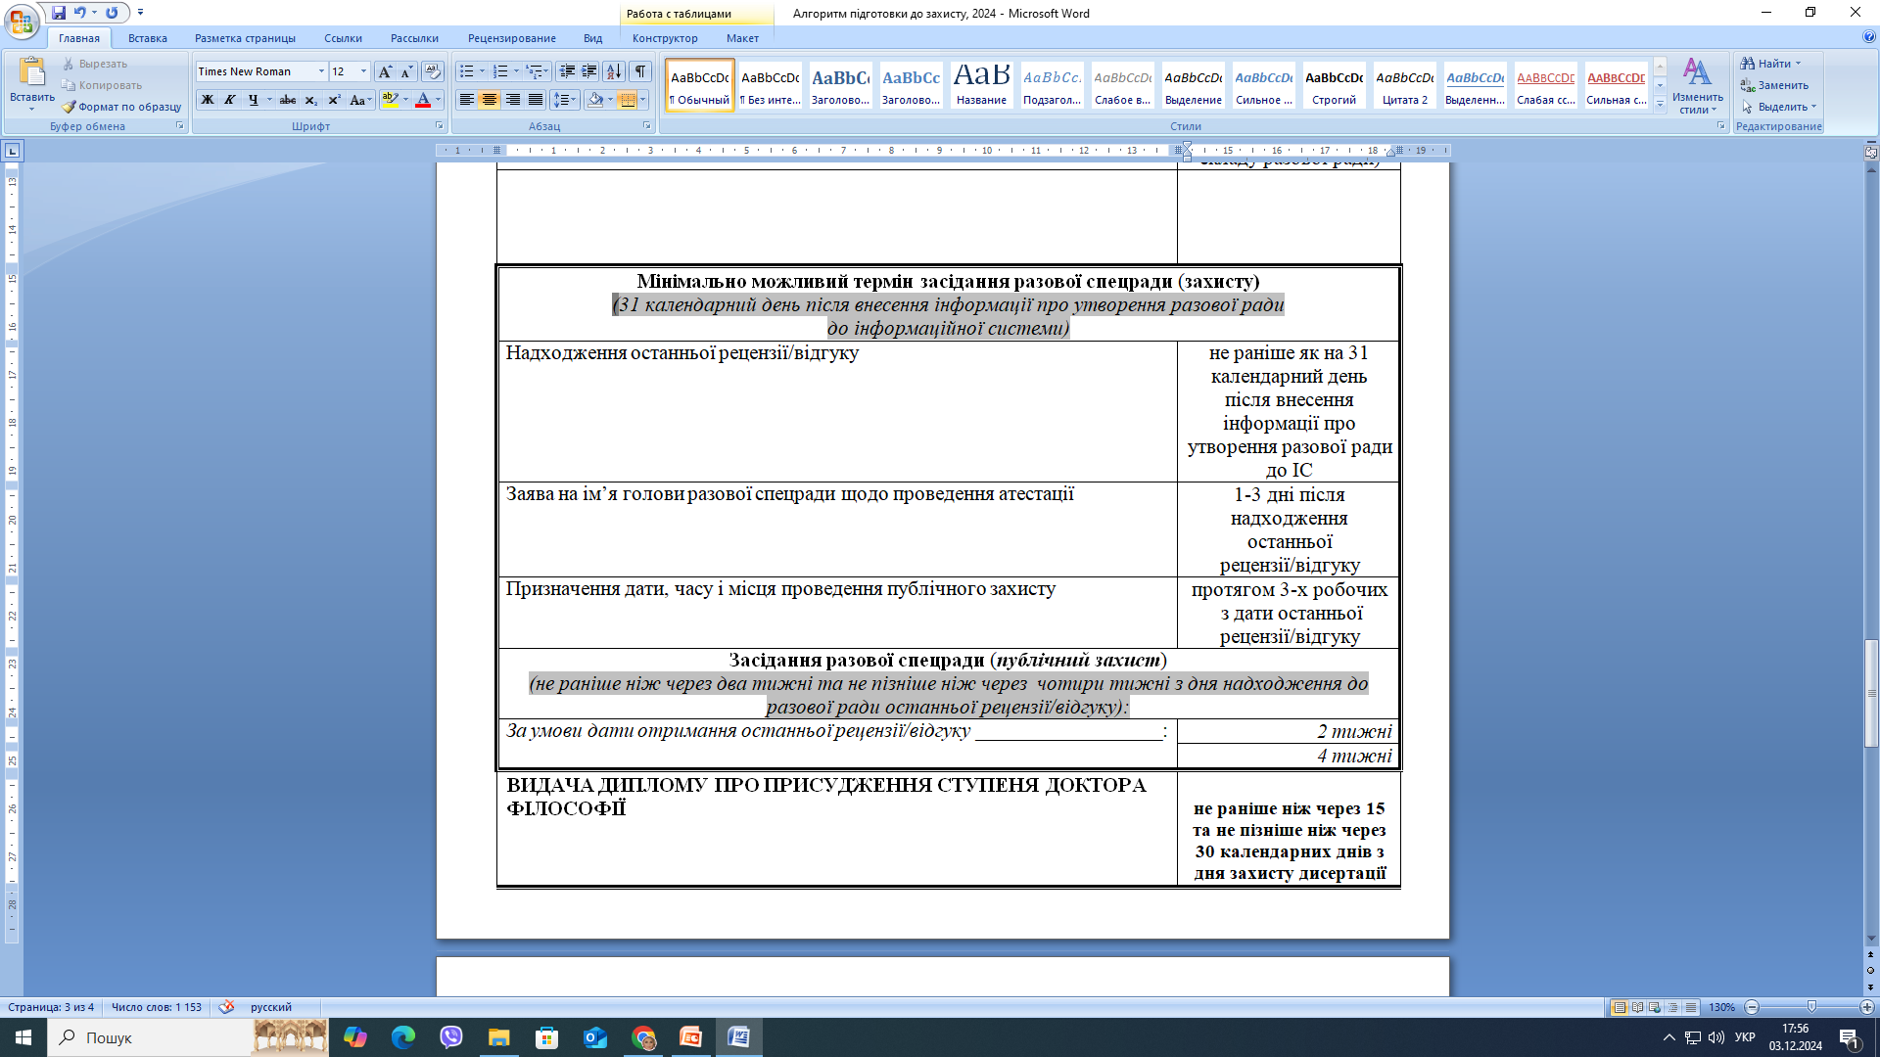

Slide 44
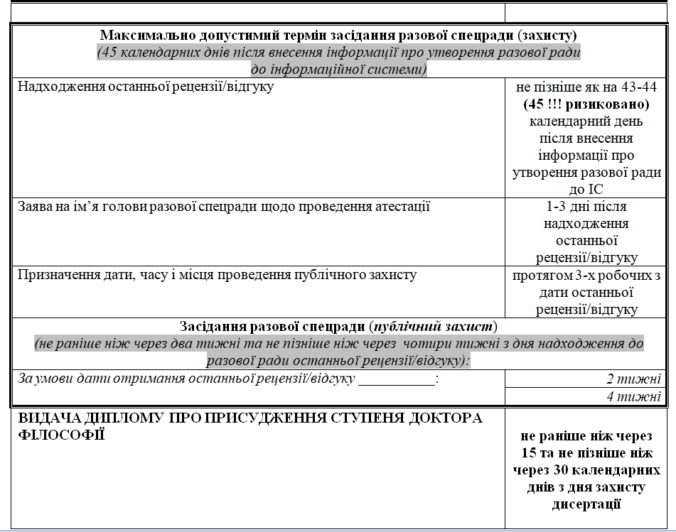

Slide 45
УХВАЛЕННЯ РІШЕННЯ ПРО ВИДАЧУ
ДИПЛОМА ДОКТОРА ФІЛОСОФІЇ
Не раніше ніж через 15 та не пізніше ніж через 30 календарних днів з дня захисту дисертації видається:
- наказ ректора про відрахування здобувача з аспірантури та видачу диплома доктора філософії та
- додатка до нього європейського зразка, підготованого кафедрою, яка здійснювала підготовку аспіранта.

Slide 46
Корисні посилання
Наукові фахові видання:
https://mon.gov.ua/nauka/nauka-2/atestatsiya-kadriv-vishchoi-kvalifikatsii/naukovi-fakhovi-vidannya
Наказ МОН України від 12.01.2017 № 40 «Про затвердження Вимог до оформлення дисертації»:
https://zakon.rada.gov.ua/laws/show/z0155-17#Text
ПОЛОЖЕННЯ про атестацію здобувачів вищої освіти ступеня доктора філософії в Чернівецькому національному університеті імені Юрія Федьковича:
https://www.chnu.edu.ua/media/hzljd51f/polozhennia-pro-atestatsiiu-zdobuvachiv-vyshchoi-osvity-stupenia-doktora-filosofii.pdf

Slide 47
Відповідно до пункту 29 Порядку:
Особа, яка була відрахована із закладу у зв’язку із завершенням навчання за відповідною освітньо-науковою програмою без захисту дисертації, може вступити до закладу повторно.
Особа, яка раніше проходила підготовку в аспірантурі за державним (регіональним) замовленням, може повторно вступити до закладу для підготовки в аспірантурі за державним (регіональним) замовленням лише за умови відшкодування коштів, витрачених на її підготовку, відповідно до законодавства.
Здобувач, який був відрахований із закладу до завершення навчання за відповідною освітньо-науковою програмою за власним бажанням, на підставі невиконання індивідуального навчального плану, порушення умов договору (контракту), укладеного між закладом вищої освіти та особою, яка навчається, або фізичною (юридичною) особою, яка оплачує таке навчання, або у зв’язку з іншими випадками, передбаченими законом, може бути поновлений на навчання у цьому закладі на той рік підготовки, з якого здобувач був відрахований, в межах ліцензованого обсягу.

Slide 48
МІНІСТЕРСТВО ОСВІТИ І НАУКИ УКРАЇНИ
НАКАЗ
Зареєстровано в Міністерстві юстиції України
14 червня 2022 р. за N 640/37976
Про затвердження Порядку державної реєстрації та обліку науково-дослідних, дослідно-конструкторських робіт і дисертацій
Із змінами і доповненнями, внесеними наказом Міністерства освіти і науки України від 27 червня 2023 року N 785
3. Обов'язковій державній реєстрації та обліку підлягають ДіР, що виконуються підприємствами, установами та організаціями незалежно від форм власності за рахунок коштів державного (загального та/або спеціального фондів державного бюджету) та місцевих бюджетів.
Якщо юридична або фізична особа, яка виконує ДіР (далі - виконавець), робить це за рахунок інших джерел фінансування, то реєстрація таких ДіР здійснюється за бажанням виконавця.
Обов'язковій державній реєстрації та обліку підлягають дисертації на здобуття наукового ступеня доктора філософії, наукового ступеня кандидата наук та дисертації (монографії, наукової доповіді за сукупністю статей) на здобуття наукового ступеня доктора наук (далі - дисертації).
9. ДіР, зазначені в абзаці першому пункту 3 цього розділу, підлягають обов'язковій реєстрації у місячний строк з дня початку та закінчення відповідних робіт, а ДіР, зазначені в абзаці другому пункту 3 цього розділу, реєструються за бажанням їх виконавців у будь-який час.
Дисертації, зазначені в абзаці третьому пункту 3 цього розділу, підлягають обов'язковій державній реєстрації за місяць до дня захисту дисертації.
https://ips.ligazakon.net/document/view/re37976?an=1
24.03.2022 | м. Київ | N 271

Slide 49
У зв'язку з початком роботи оновленої системи он-лайн реєстрації дисертацій, УкрІНТЕІ не приймає електронні копії дисертації і супровідний лист за минулорічною процедурою подачі дисертацій, а лише виключно як складову облікової картки дисертації (далі - ОКД), яка повинна бути оформлена до захисту відповідно до вимог Порядку державної реєстрації та обліку науково-дослідних, дослідно-конструкторських робіт і дисертацій, який затверджений Наказом МОН № 271 від 24.03.2022 р. на сайті: https://dir.ukrintei.ua. Тому прошу забезпечити створення облікових карток дисертацій здобувачів у місячний термін.
Інструкція для роботи із системою у вебінарі - https://webinar.ukrintei.ua/playback/presentation/2.3/6c79f5a6b4b803f3de374a2c789e34c26dec34c2-1693897897376

